Slide 1
Greedy Algoritmaları

Slide 2
Greedy Paradigması
Greedy algoritma tasarım tekniği her zaman o an için en iyi gözüken seçimi yapar.
  Yerel olarak en uygun seçim yapılarak küresel olarak en uygun çözüme ulaşılması hedeflenmektedir.
  Bazı problemler için bu hedef gerçekleşebilir.
Dinamik programlama paradigmasına göre kodlanması kolaydır.

Slide 3
Etkinlik Seçimi (Activity-Selection) Problemi
Problem: Bir etkinlik dizisinden maksimum düzeyde yararlanmak
Activity-Selection Problem

Slide 4
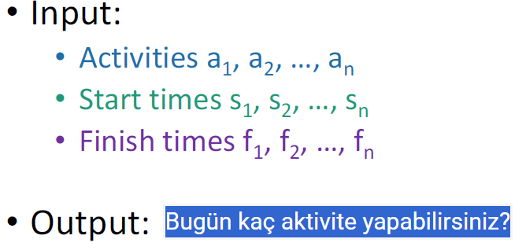

Slide 5
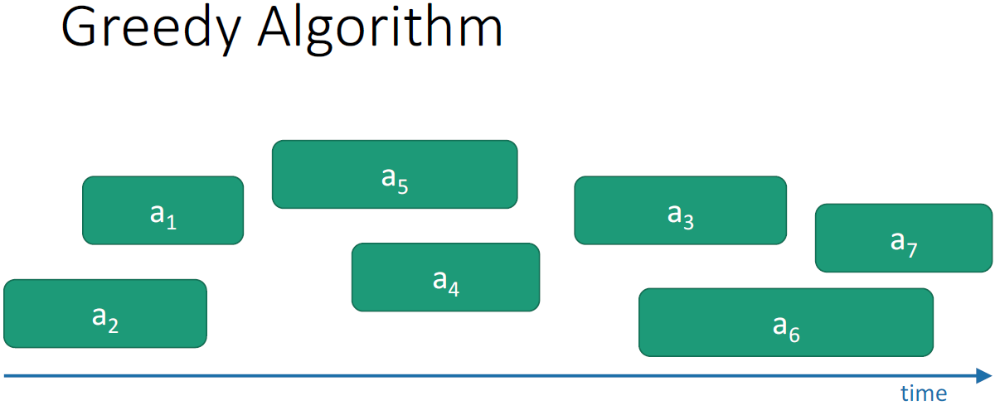
«Karşılıklı uyumlu faaliyetlerin» maksimum büyüklükteki A alt kümesini bulunuz.
Faaliyetlerde harcanan maksimum zaman değil, maksimum aktivite sayısı

Slide 6
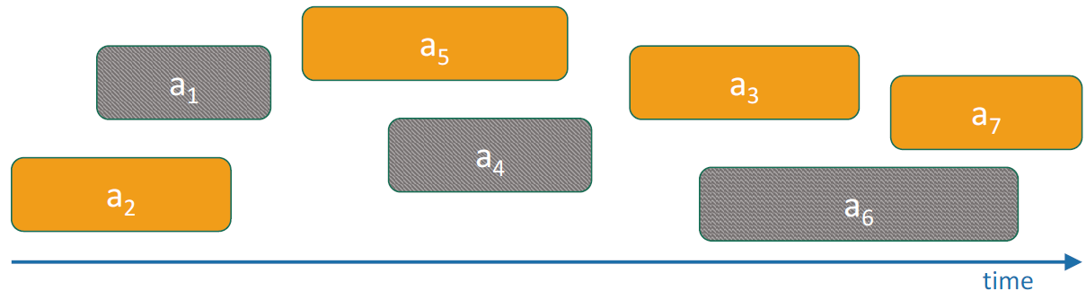
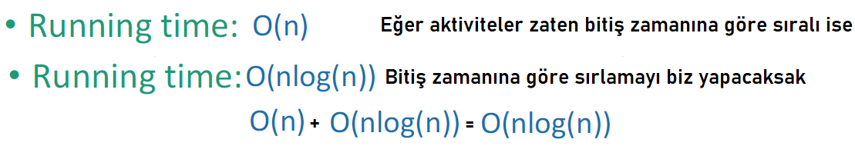
Ekleyebileceğin «en küçük bitiş süresine sahip olan aktiviteyi» seç

Slide 7
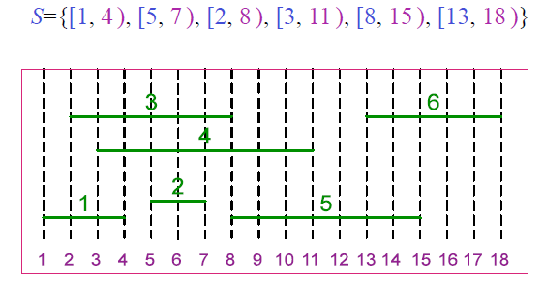
Etkinlik Seçimi (Activity-Selection) Problemi-Örnek

Slide 8
Optimal Altyapı (Substructure)
Theorem: k, A ⊆ S optimal çözümünde en erken bitiş süresine sahip aktivite olsun, o zaman A-{k} alt problem için optimal bir çözümdür.
S
1∈A?
yes
no
S’
2∈A?
S-{1}
2∈A?
yes
no
yes
no
S’’
S’-{2}
S’’
S-{1,2}

Slide 9
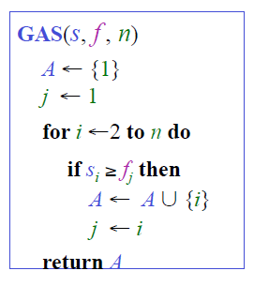

Etkinlik Seçimi: Greedy Çözüm
  Aktiviteler bitiş saatine göre sıralayın
  İlk aktiviteyi planlayın
  Daha sonra, önceki aktivite bittikten sonra başlayacak şekilde sıralanmış listedeki bir sonraki aktiviteyi planlayın
  Eklenecek aktivite kalmayana kadar tekrarlayın
Sezgi daha basittir: Her zaman o anda mevcut olan en kısa mesafe seçilir.

Slide 10
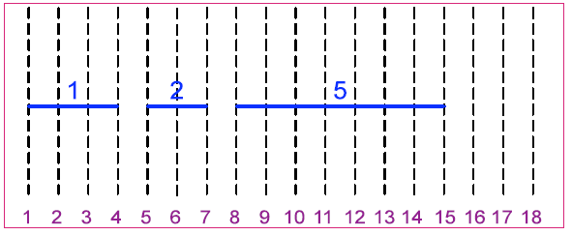
Örnek Devam
S={[1, 4 ), [5, 7 ), [2, 8 ), [3, 11 ), [8, 15 ), [13, 18 )}
  ➔ A={1, 2, 5}

Slide 11
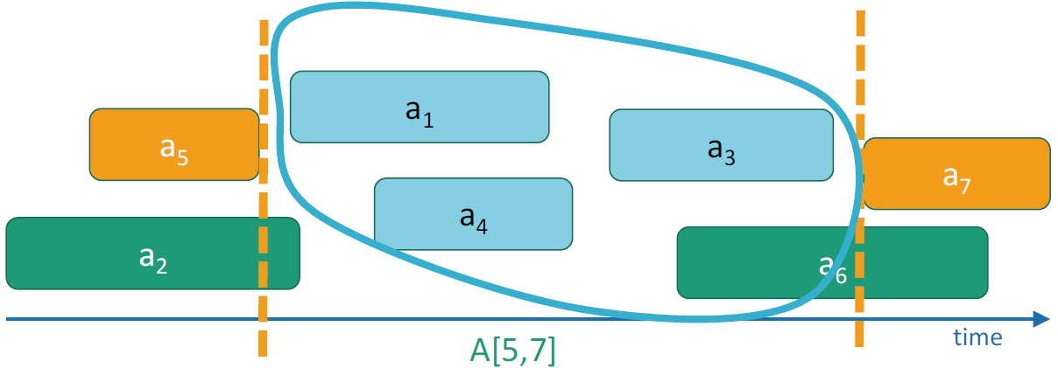
Etkinlik Seçimi Problemi Dinamik Programlama
Optimum alt yapıyı tanımlayalım
A[i,j] = Aktivite i bittikten sonra ve Aktivite j başlamadan önce sıkıştırabileceğiniz aktivite sayısı

Slide 12

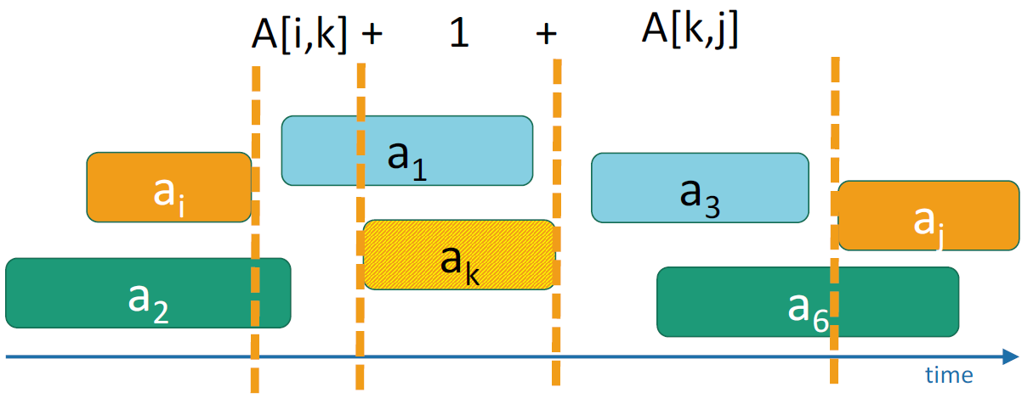

Diyelim ki k, i'den sonra en kısa bitirme süresiyle sıkıştırabileceğiniz aktivitedir.
O zaman A[i..n+1] için optimal bir çözüm vardır ki bu da optimal çözümü A[k..n+1]'e genişletir.

Slide 13
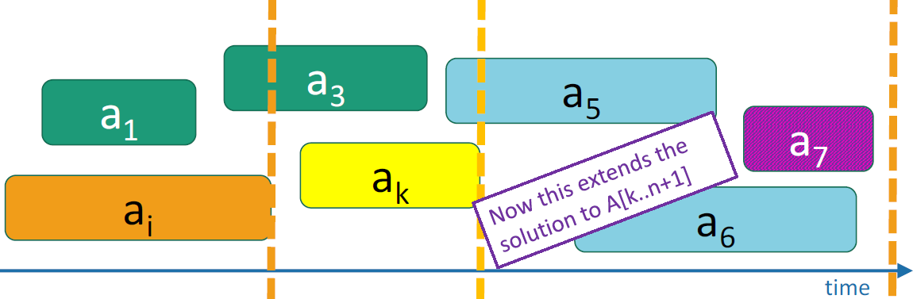
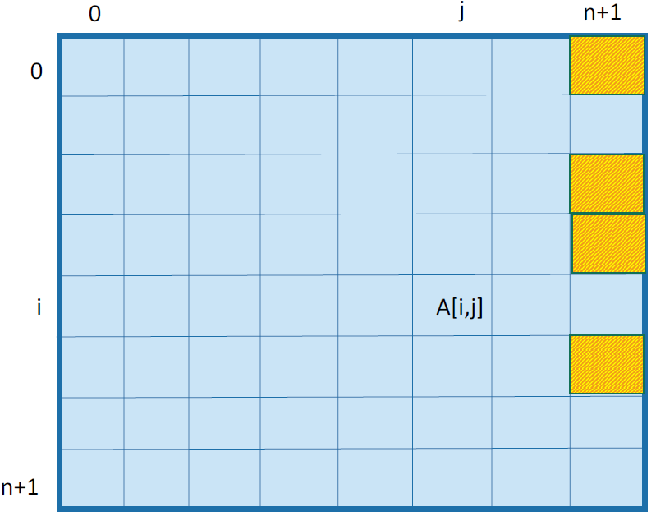
A[0,n+1] istenen değerdir ve sadece önceden
Hesaplanan (A[2,n+1]) değerlere bağlıdır.

Slide 14
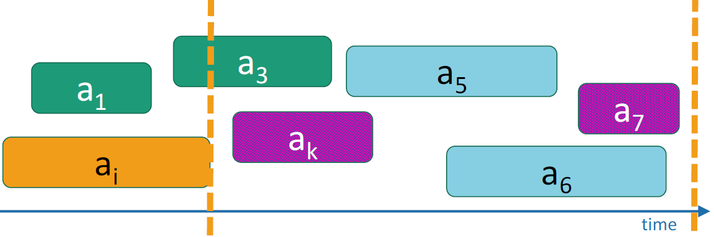

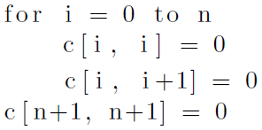
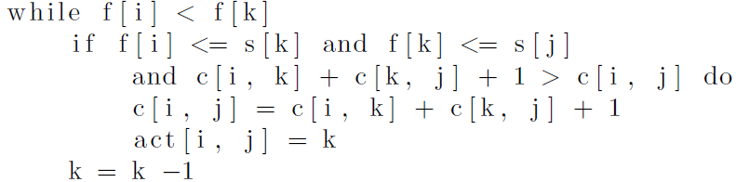





"Karşılıklı olarak uyumlu faaliyetlerin maksimum boyutu

Slide 15
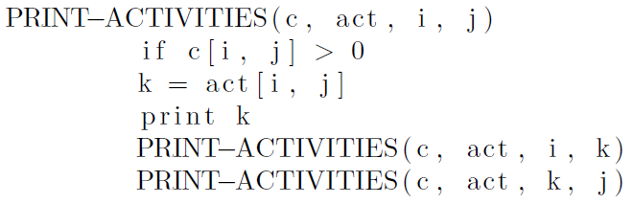

Hangi etkinlikler?
PRINT-ACTIVITIES prosedürü, en iyi çözüm Aij'ye yerleştirilen etkinlik kümesini yinelemeli olarak yazdırır. İlk olarak, C[i; j]'nin maksimum değerini elde eden k etkinliğini yazdırır.
Daha sonra, A(i,k) ve A(k,j)'deki etkinlikleri yazdırmak için yineleme yapar.
Yineleme, c[i; j] = 0 olduğunda en alta iner, böylece A(i,j)=boş küme olur.

Slide 16
Greedy vs Dynamic Programming
Hem Açgözlü hem de DP stratejileri tarafından kullanılan optimum alt yapı özelliği
Greedy Seçimi: Yerel olarak en iyi seçimlerin dizisi ⇒ bir en iyi çözüm
  – Şu anda en iyi görünen seçimi yapıyoruz
  – Daha sonra seçim yapıldıktan sonra ortaya çıkan alt problemi çözüyoruz
DP: Her adımda bir seçim/karar var. Ancak seçim alt problemlere yönelik en iyi çözümlere bağlı olabilir.
Greedy: Seçim, şimdiye kadar yapılan seçimlere bağlı olabilir, ancak gelecekteki seçimlere veya alt problemlerin çözümlerine bağlı olamaz.
DP aşağıdan yukarı (bottom-up) bir strateji kullanır.
Greedy ise yukarıdan aşağı (top-down) strateji kullanır.
  her açgözlü seçim, her alt problemi yinelemeli olarak benzer ancak daha küçük bir probleme indirger

Slide 17
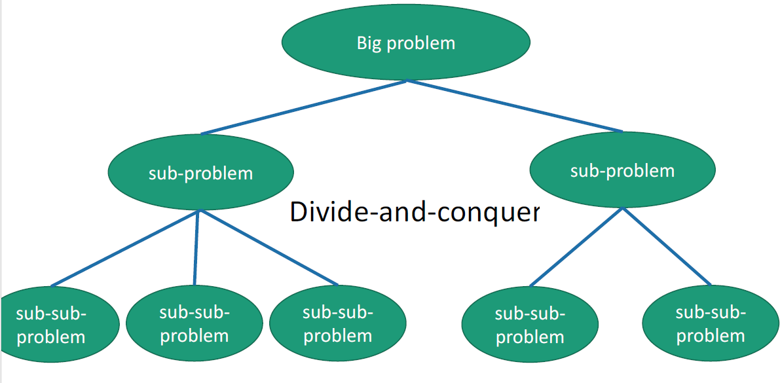
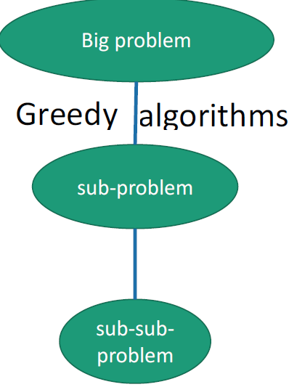
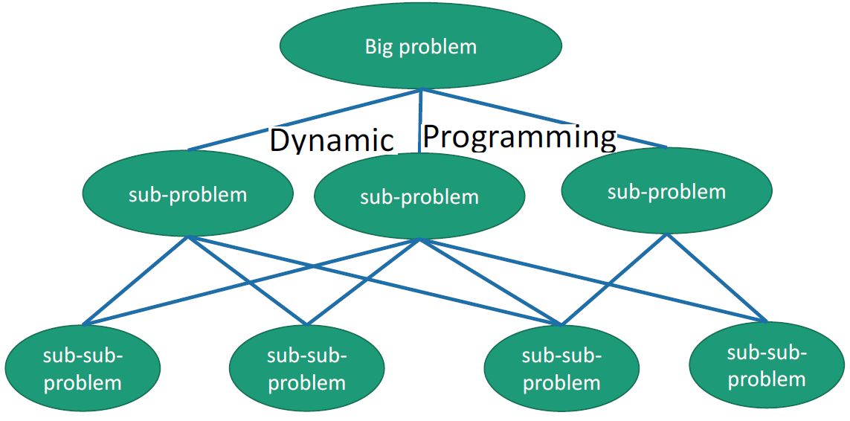

Slide 18
Açgözlü algoritmalar ve dinamik programlama benzerdir; her ikisi de genel olarak aynı koşullar altında çalışır, ancak dinamik programlama öncelikle alt problemleri çözer.
0-1 sırt çantası problemini düşünün. Bir hırsız 1..n. değerinde eşyaları olan bir mağazayı soyuyor. Her eşya v[i] dolar değerinde ve w[i] pound ağırlığında. Hırsız en fazla ganimet almak istiyor ancak sırt çantası yalnızca W ağırlığında. Hangi eşyaları almalı?
  Açgözlü algoritma: Önce en değerli öğenin mümkün olduğunca çoğunu al. Mutlaka en iyi değeri vermez!

Slide 19
Kesirli sırt çantası problemini düşünün. Bu sefer hırsız nesnelerin herhangi bir kısmını alabilir. Örneğin, altın külçe altın yerine altın tozu olabilir. Bu durumda, hırsızın taşıyabileceği ağırlık (değer/ağırlık) başına en değerli nesneden olabildiğince fazlasını alması, ardından bir sonraki değerli nesneden olabildiğince fazlasını alması ve daha fazla ağırlık taşıyamayacağı noktaya kadar devam etmesi gerekir.
Açgözlü algoritma bazen probleme bağlı olarak en iyi çözümü verir, bazen vermez.
Uygulanabilir olduğunda dinamik programlama genellikle en iyi çözümleri verir, ancak genellikle bulunması daha zordur ve bazen uygulanması daha zordur.

Slide 20
Böl ve yönet, tüm alt problemler bağımsız olduğunda en iyi şekilde çalışır. Bu nedenle, algoritmayı en verimli hale getiren bölümü seçin ve tüm problemi çözmek için çözümleri basitçe birleştirin.
Alt problemler birbirine bağımlı olduğunda, problemi nereye böleceğimizi bilmediğimizde dinamik programlamaya ihtiyaç duyulur.
Böl ve yönet, “çatışan alt problemlerle” karşılaşılmadığı durumlar için en uygunudur.
Dinamik programlama algoritmalarında, genellikle her alt problemi yalnızca bir kez çözeriz ve çözümlerini saklarız. Ancak bu, alan extra bellek maliyetine yol açar.

Slide 21
Dinamik Programlama alt problemleri aşağıdan yukarıya çözer. Alt problemlerin tüm çözümlerini bulana kadar problem çözülemez. Çözüm, tüm problem ortaya çıktığında ortaya çıkar.
Greedy alt problemleri yukarıdan aşağıya çözer. Önce bir problem için açgözlü seçeneği bulmamız, sonra problemi daha küçük bir probleme indirgememiz gerekir. Çözüm, tüm problem ortadan kalktığında elde edilir.
Dinamik Programlama, problemi çözmeden önce her olasılığı denemek zorundadır. Açgözlüden çok daha maliyetlidir. Bununla birlikte, açgözlü yaklaşımın çözemediği ancak dinamik programlamanın çözebildiği bazı problemler vardır. Bu nedenle, önce açgözlü algoritmayı deneriz. Başarısız olursa, dinamik programlamayı deneriz.

